Slide 2
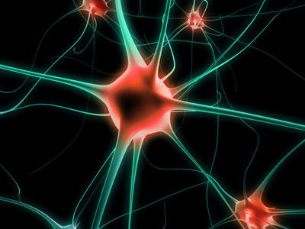
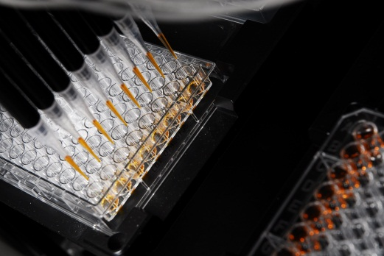
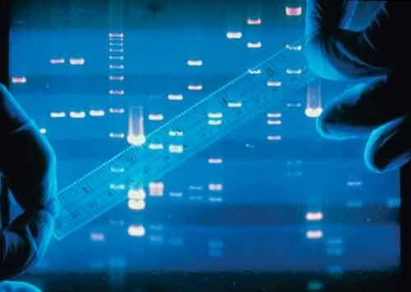
A gyógyszerek és a gyógyszerkutatás izgalmas világa
Keserű György Miklós
BME Szerves Kémia és Technológia Tanszék

Slide 3
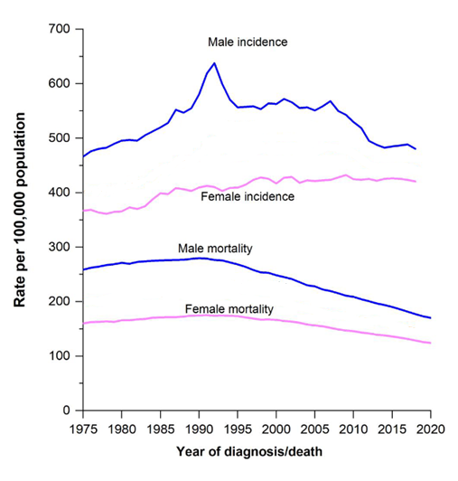
A daganatos betegségek előfordulása
Daganatos megbetegedések száma és ebből adódó halálozások száma 1975 és 2020 között
Megbetegedések száma férfiaknál
A megbetegedések száma nők esetében növekszik, férfiaknál csökken vagy stagnál
A halálozások száma mindkét nemnél csökken
Egyre pontosabb diagnosztika, egyre hatékonyabb terápiák
A rosszindulatú daganatos betegségek még mindig vezető halálokok
Magyarország:
70 ezer új diagnózis 2022-ben
30 ezer haláleset 2021-ben
A halálozási arány 328 fő 100 ezer lakosra (EU átlag 247)
Megbetegedések száma nőknél
Esetszám 100 000 főre vetítve
Halálozások száma férfiaknál
Halálozások száma nőknél
Megbetegedés/halálozás éve
CA Cancer J Clin. 2023, 73, 17−48.

Slide 4
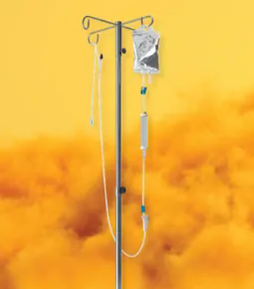
Kemoterápia
A leggyakrabban alkalmazott terápia a sugárterápia és a műtéti terápia mellett
Az I. világháborúban fegyverként használt mustárgáz volt az első kemoterápiás szer a rák ellen
A DNS-hez kötődik, keresztkötést hoz létre a szálak között és megakadályozza a sejtek osztódását
Az egészséges és rákos sejteket egyaránt pusztítja, ezért szinte minden további kemoterápiás fejlesztés a specificitás növelésére irányult
Ennek eredménye a 10 éves túlélés 20-30%-os javulása
számos új generációs citosztatikum
célzott gyógyszerbevitelt szolgáló módszerek
célzott mechanizmus alapú terápiák

Slide 5
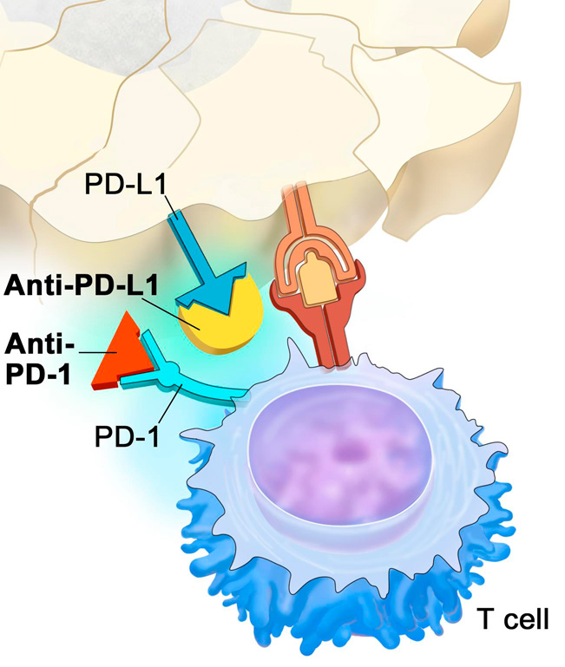
Immunterápia
A szervezet saját immunrendszerének serkentésével, a fehérvérsejtek segítségével küzd a rákos sejtek ellen
Aktív vagy specifikus immunizáció: a beteget a saját daganatából készített vakcinával oltják be a rákos sejtek felismerésére
A passzív immunterápia célja az immunrendszer támogatása
A checkpoint immunterápia során kikapcsolják a rákos sejtek immunsejteket megtévesztő jelzését, így azok felismerik és elpusztítják a rákos sejteket
A specifikus immunterápia során a kemoterápiás szert nagy hatékonyságú antitestek viszik a rákos sejtekhez

Slide 6
Antitestek és konjugátumok
Antitestek: fehérjemolekulák, amelyeket az immunrendszer termel annak érdekében, hogy felismerje és semlegesítse a szervezetbe került idegen anyagokat, mint például a baktériumokat vagy vírusokat
Önmagában is lehet hatásos, de alkalmas lehet az irányított terápiára: nagyobb hatékonyság kevesebb mellékhatás
Paul Erlich (1910): a mágikus lövedék

Slide 7
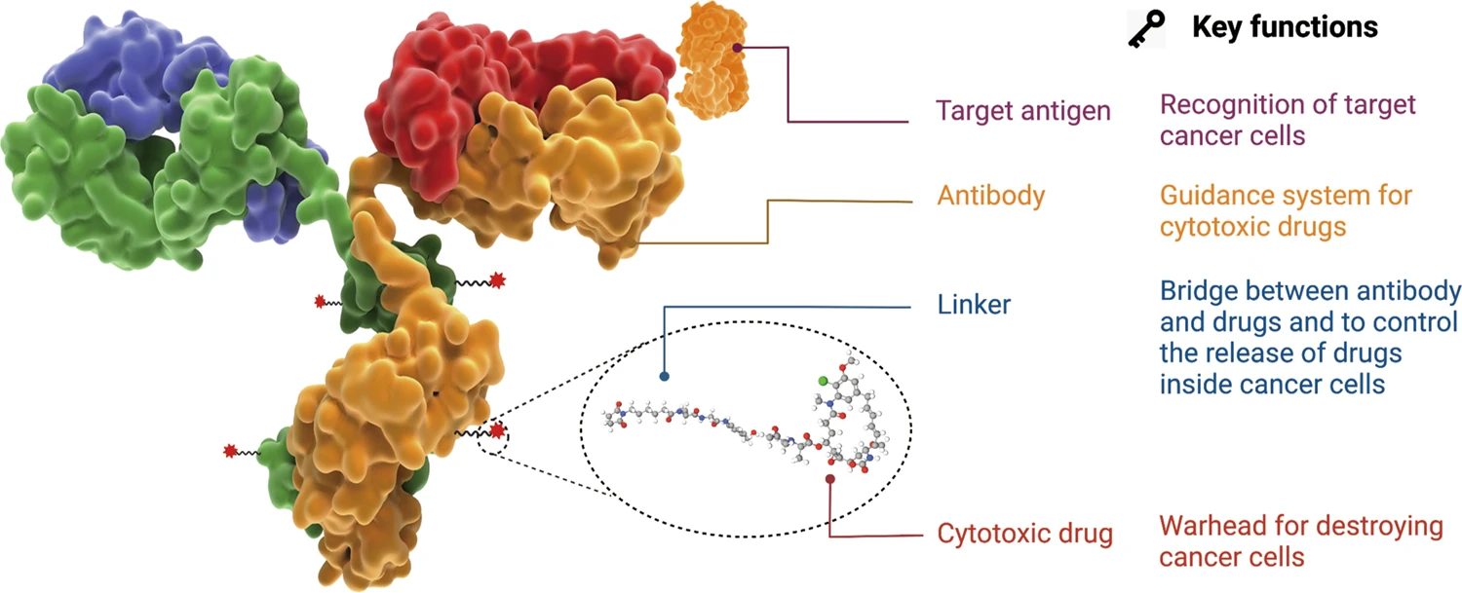
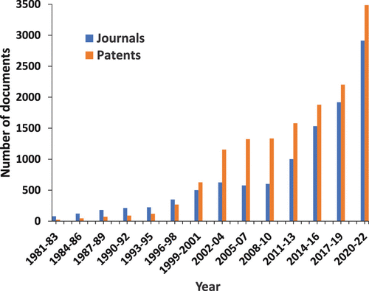
Antitest-gyógyszer konjugátumok (ADC)
Fő funkciók
Antigén
Rákos célsejt felismerése az antigén felismerésével
Antitest
Citotoxikus hatóanyag irányítása a célsejthez
Linker
Összekapcsolja az antitestet a hatóanyagggal, a hatóanyag felszabadulásának szabályozása
Citotoxikus hatóanyag
Rákos sejt elpusztítása
Közlemények
Szabadalmak
Az ADC-k száma rohamosan nő
Onkológián kívül is használják (pl. reuma)
2002 óta 14 ADC-t hagyott jóvá az FDA
Az elmúlt években kb. 100 ADC került klinikai kipróbálásra
Korai fázis 1
Fázis 1
Fázis 1/2
Fázis 2
Fázis 2/3
Fázis 3
Fázis 4
Sig Transduct Target Ther. 2022, 7, 93.
Clinical Leader

Slide 8
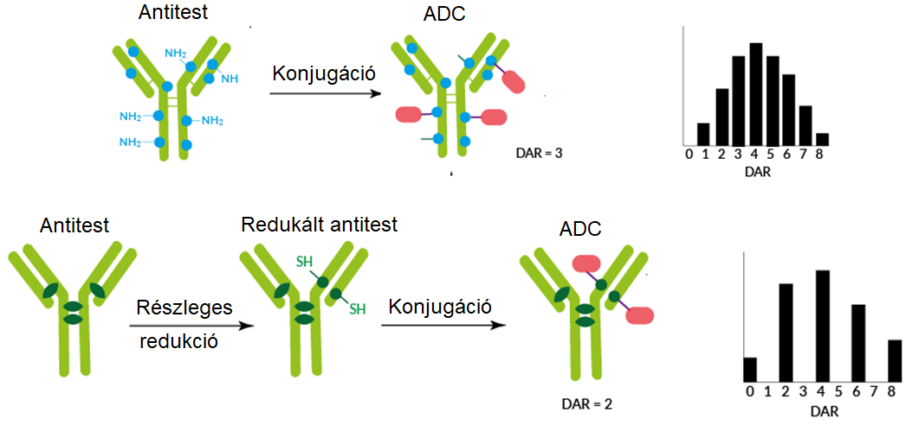
Hagyományos konjugációs stratégia
A kojugáció keveréket eredményez változó mennyiségű gyógyszerrel, ez pedig gátja a preciziós terápiának

Slide 9
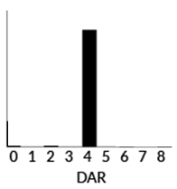
Új rekonjugációs stratégia
Az antitest diszulfid hídjait teljesen redukáljuk
A redukált egységes antitest tiol csoportjait egy kapcsolóelemmel áthidaljuk
A rekonstruált szerkezetű antitest áthidaló eleméhez szelektíven tudjuk kötni a gyógyszert
Mindig azonos összetételű (DAR=4) egységes konjugátum keletkezik
Redukció
Áthidalás
Kapcsolás

Slide 10
Egy új kapcsolóelem kifejlesztése

Slide 11
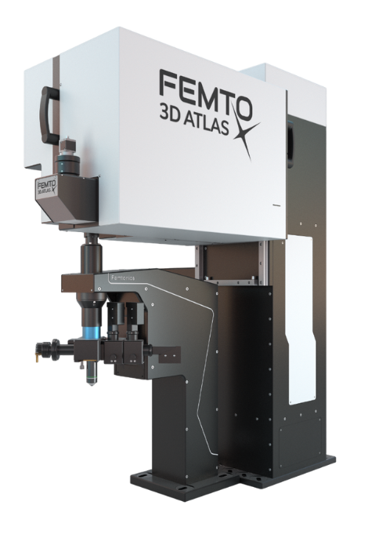
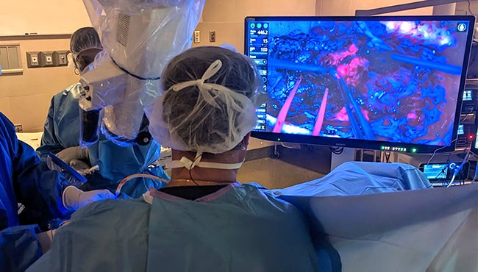
Diagnosztikai alkalmazás
Emlőtumorok diagnosztikája
Műtéti diagnosztika: a kétfoton mikroszkópia belelát a szövetbe
Fluoreszcens jelöléssel vezetett sebészet

Slide 12
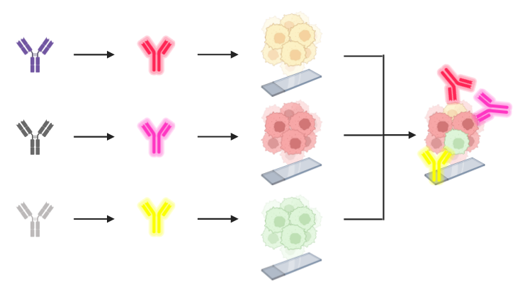
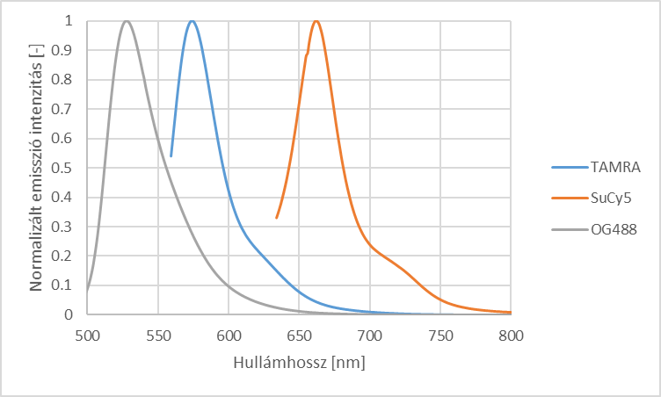
Klinikai diagnosztika
Az emlőtumorok diagnosztikája a HER2 antigén jelenléte valamint a tumor hormonfüggésén alapul
Mutassuk ki a HER2, valamint az ösztrogén (ER) és progeszteron (PR) receptorokat a megfelelő antitestekkel
Az antitesteket különböző színű festékekkel konjugálva koktélban alkalmazva, gyors diagnosztikai eljárás
AntiHER2
AntiER
AntiPR

Slide 13
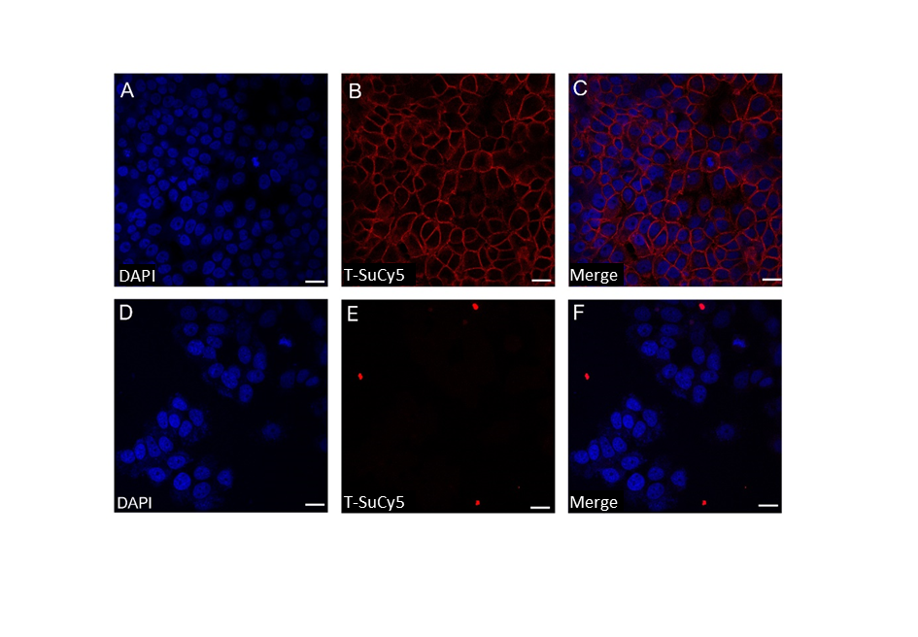
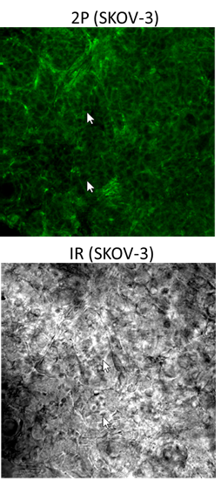
Validálás HER2 receptoron
2P szöveten
SKOV-3 (HER2+)
MDA-MB-231 (HER2-)

Slide 14
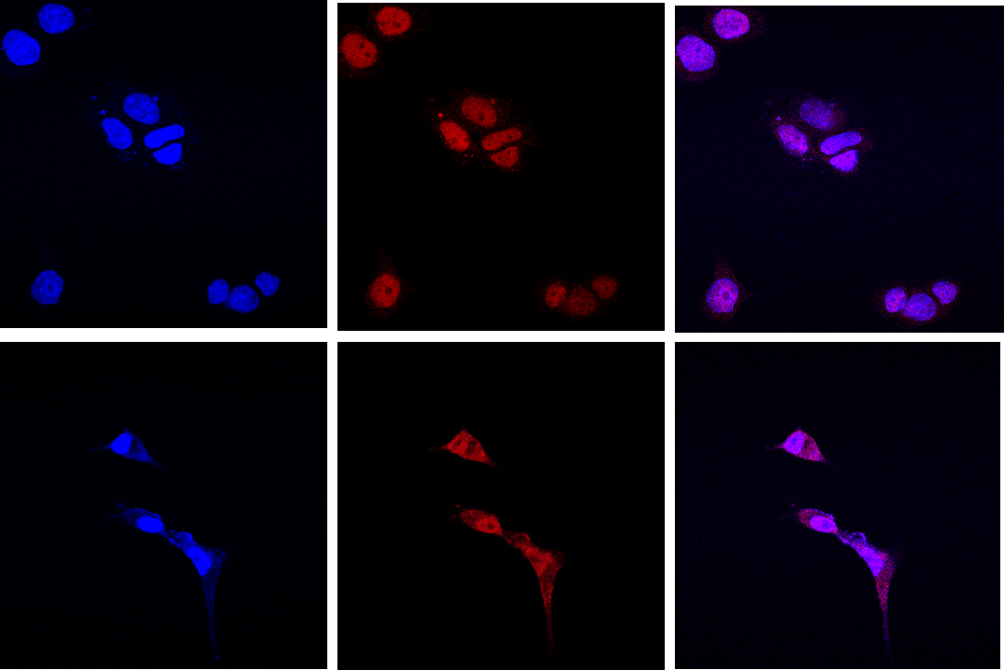
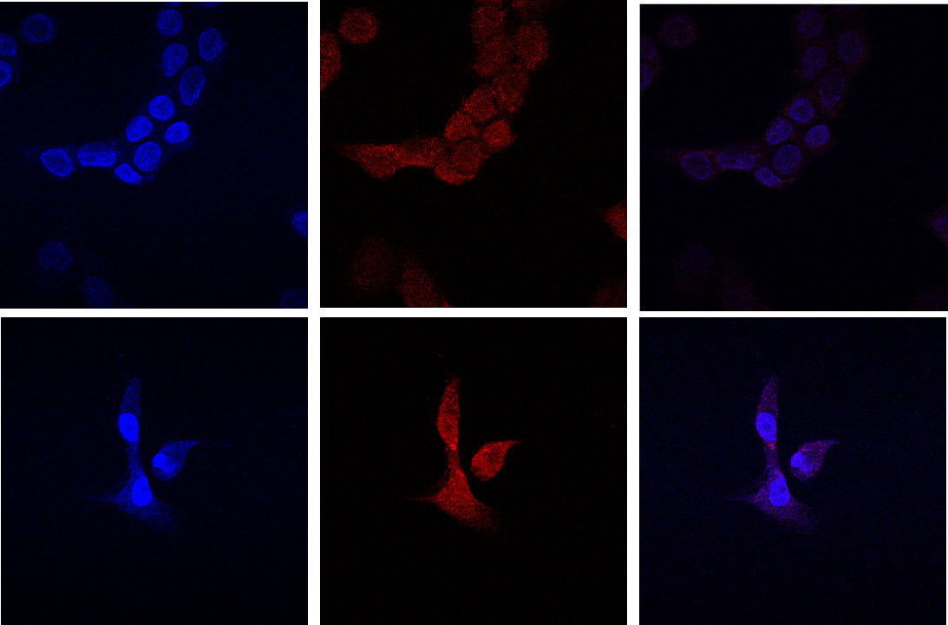
Validálás ER/PR receptoron
Ösztrogén receptor (ER)
Progeszteron receptor (ER)
DAPI
antiER-OG488
merged
DAPI
antiPR-TAMRA
merged
MCF-7
MCF-7
MDA-MB-231
MDA-MB-231

Slide 15
Személyre szabott terápiás alkalmazás
Redukció
Áthidalás
Kapcsolás
A módszer alkalmas arra, hogy egy antitestre a legkülönbözőbb molekulákat szereljük fel
Szétválasztható a konjugálás és a gyógyszer kapcsolása!

Slide 16
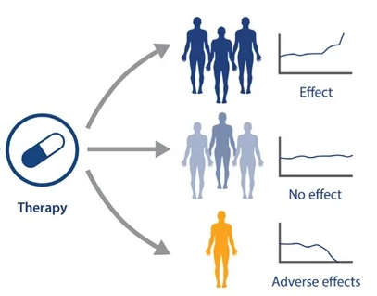
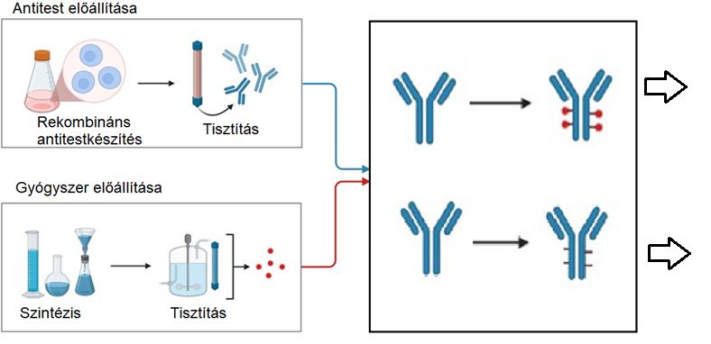
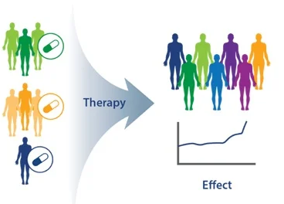
ADC konjugátumok előállítása

Slide 17
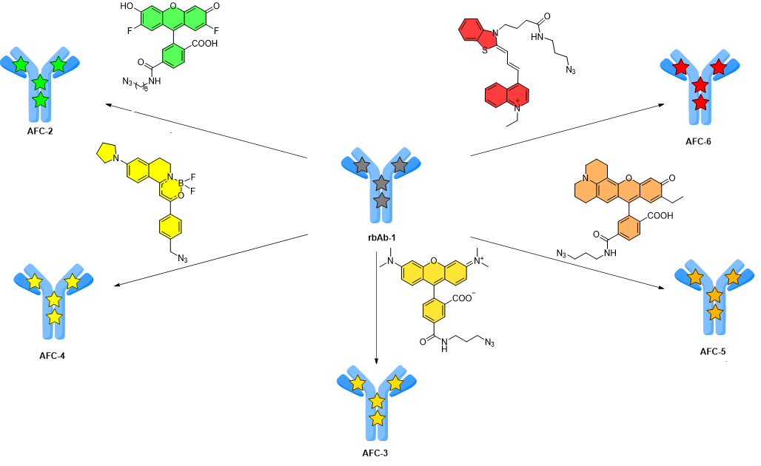
A koncepció validálása festékekkel

Slide 18
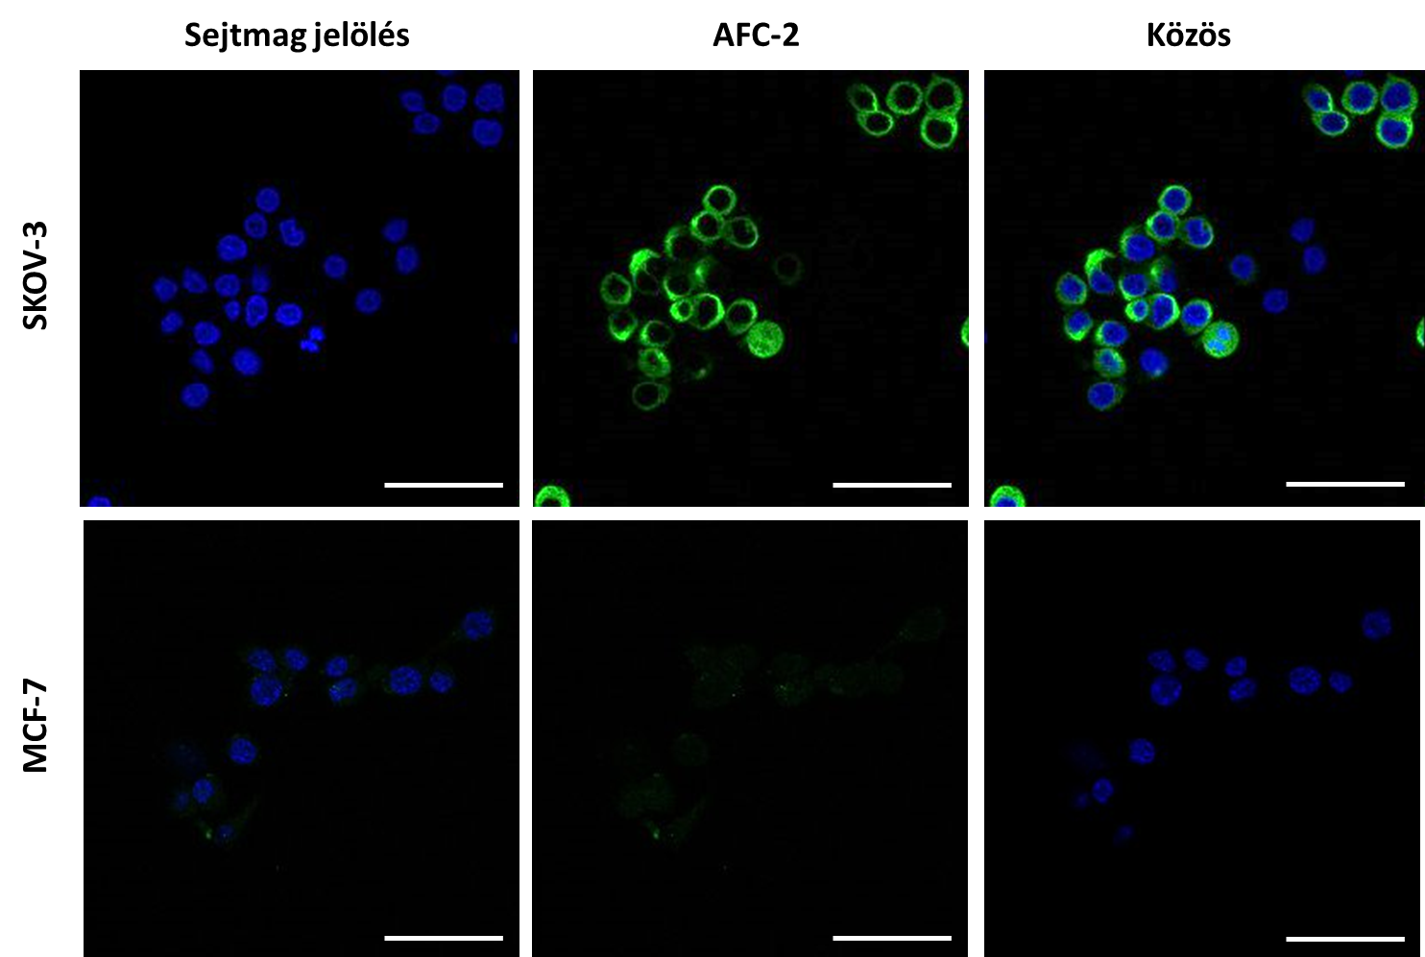
Daganatsejtek felismerése „zöld” konjugátummal
Trasztuzumab-Oregon Green konjugátum (AFC-2)
In vitro konfokális mikroszkópia
SKOV-3 HER2+ és MCF-7 HER2- sejtek

Slide 19
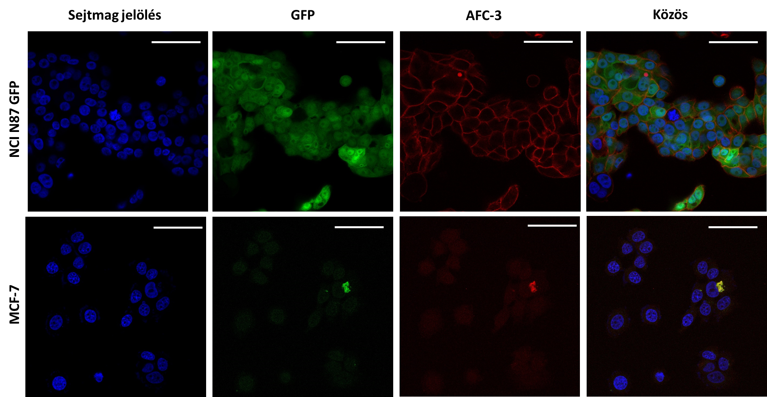
Daganatsejtek felismerése „narancs” konjugátummal
Trasztuzumab-TAMRA konjugátum (AFC-3)
In vitro konfokális mikroszkópia
NCI-N87 GFP HER2+ és MCF-7 HER2- sejtek

Slide 20
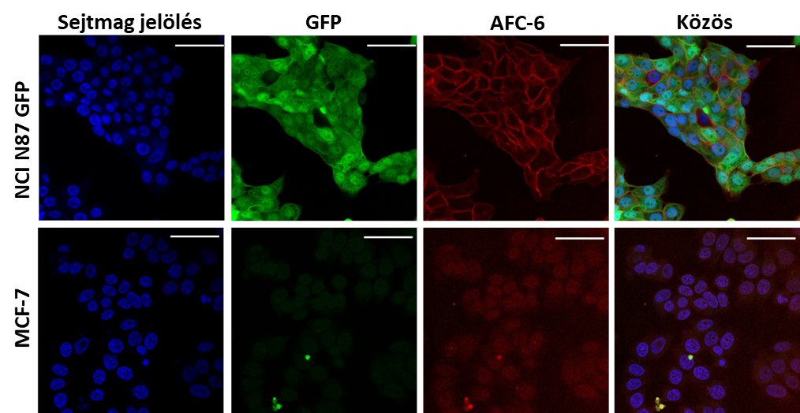
Daganatsejtek felismerése „vörös” konjugátummal
Trasztuzumab-cianin konjugátum (AFC-6)
In vitro konfokális mikroszkópia
NCI-N87 GFP HER2+ és MCF-7 HER2- sejtek

Slide 21
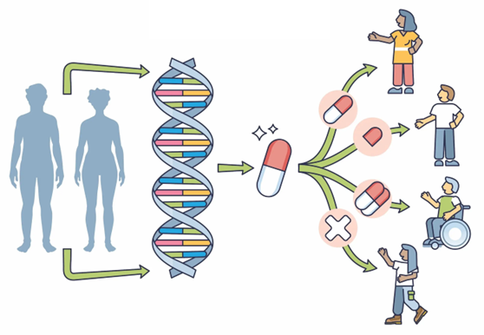
A klinikai alkalmazás lehetősége
A különböző betegek daganata is különböző
A különböző daganatok különbözőképp reagálnak a gyógyszerekre
A betegből vett szövetmintán kipróbáljuk az elérhető gyógyszereket
A hatékony dózis figyelembevétele
A tumorgenetika figyelembevétele
Azt a gyógyszert kapcsoljuk a tumort felismerő antitestre, amelyik az adott betegnek a legjobb
Személyre szabott terápia
Nem egy gyógyszert minden betegnek, hanem egy olyat, ami az adott betegnek a legjobb

